Slide 1
Una professione che cambia: Giovani avvocati, marketing e deontologia, a cavallo tra due mondi
16 APRILE 2019 ORDINE AVVOCATI CUNEO
Avv. Giulia Facchini
Perché siamo sempre più poveri e come provare a invertire il trend reddituale negativo: gestione dei costi e pricing oltre le tariffe forensi

Slide 2
LE DINAMICHE REDDITUALI DEGLI AVVOCATI
«Siamo i nuovi poveri gli ex ricchi quelli che non pagano più l’affitto dello studio e l’iva ma non lo possono dire quelli che se gli chiedi come va ti rispondono «Benissimo» persino tra colleghi anzi specialmente tra colleghi. «Come va il lavoro?» «Benissimo» ma non è vero va male ce n’è sempre meno e noi siamo troppi.
Enrico Morello, avvocato in Torino, «Ufficio salti mortali» Edizone Codice 2018

Slide 3
DINAMICHE DEI REDDITI MEDI IRPEF DEGLI AVVOCATI ISCRITTI ALLA CASSA (CENSIS 2018)

Slide 4
SIAMO ANDATI PEGGIO DEL PIL PROCAPITE (CENSIS 2018)

Slide 5
Più del 40% degli intervistati ha in tutti e tre i rapporti rilevato un calo del fatturato

Slide 6
La percezione della propria condizione per aree geografiche

Slide 7
Differenze di genere (Censis 2018)
L’esistenza di gap di genere testimoniato dal fatto che il reddito medio delle professioniste donne è inferiore del 58% rispetto a quello dei colleghi maschi;
DIFFERENZE E GAP TRA:
Professionisti maschi, residenti al Nord, ultracinquantenni, che dispongono di livelli di reddito medio-alti;
Professioniste donne, giovani e residenti nel Centro-Sud con livelli di reddito significativamente e decisamente inferiori alla media nazionale.

Slide 8
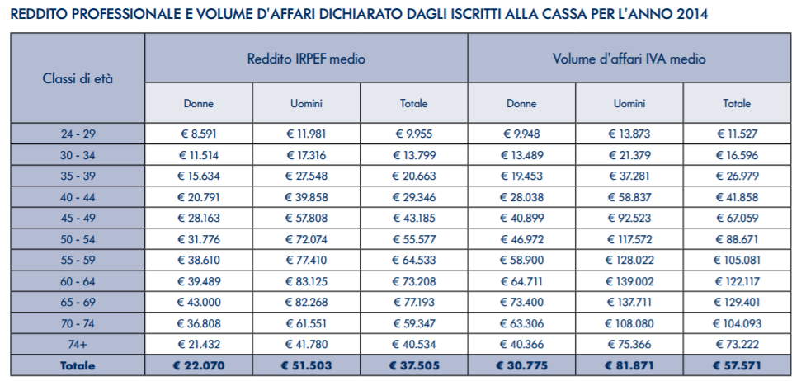

Slide 9
Noi –ragazze- nei Blog
E' difficile è dura.
Quando sei mamma/avvocato...Ti senti a metà. Vorresti essere completa in tutti e due i ruoli, ma non ce la fai, perché quando hai un atto in scadenza lo devi studiare e scrivere tempo prima perché hai una giornata piena di impegni (presa a scuola attività extrascolastiche)perché quando scioperano gli insegnanti devi portare con te in udienza tuo figlio, con il rischio che il giudice ti riprenda davanti a tutti "avvocato i minori non possono stare in aula"(udienza ppt); perché pur di tener buoni i bimbi li nomini "aiutanti avvocato"; perché quando allatti, corri in tribunale tra una poppata e l'altra.

Slide 10
Siamo cosi …dolcemente complicate
Potrei continuare all'infinito.
Lo so che qualcuno di voi penserà: la baby sitter?
Eh no. Perchè così come non posso permettermi una segretaria non posso permettermi una baby sitter.
Tralascio la cassa avvocati (la mia maternità l'ho usata per pagarmi la cassa dello stesso anno...) e la questione i crediti formativi. Infine, in tutto questo, dopo aver fatto sacrifici il cliente non paga, allora le mie energie preferisco indirizzarle verso i miei figli.

Slide 11
Apriamo una doverosa perentesi Perchè le donne faticano a parlare di denaro e a farsi pagare?
Scrive l’economista americana Linda Babcock: «quando si tratta di trattare “per sé” le donne mollano, con perdite cospicue in retribuzione e carriera. La priorità è “salvare le relazioni”, che per le donne restano il bene assoluto».

Slide 12
Perchè le donne faticano a parlare di denaro e a farsi pagare?
Kay e Shipman http://www.rivistastudio.com/standard/perche-le-donne-non-fanno-carriera/
1) le donne sono troppo insicure, tendono sistematicamente a sottostimare le proprie capacità, e questo è un male perché l’insicurezza le spinge a non farsi avanti;
2) gli uomini, al contrario, sono sicuri di sé, tendono sistematicamente a sovrastimare le proprie capacità, fino al punto di ritenersi qualificati per lavori che in realtà richiederebbero il doppio delle loro competenze.
Essere sicuri di sé, anche quando questo significa avere un’idea spropositata delle proprie capacità è esattamente ciò che il mercato richiede. Le donne dovrebbero imparare ad avere un po’ più fiducia di sé. Insomma, va riformata la psiche femminile, non il mercato del lavoro.

Slide 13
Perchè le donne faticano a parlare di denaro e a farsi pagare?
Secondo dati raccolti dalla Hewlett Packard sul comportamento dei propri dipendenti. le donne, in media, fanno domanda per una posizione soltanto quando possiedono il 100% dei requisiti, gli uomini quando hanno il 50% dei requisiti.

Slide 14
Perché le donne faticano a parlare di denaro e a farsi pagare? https://www.bittersweetcomunicazione.it/come-farsi-pagare-dai-clienti/
Il denaro non è “vile». Siamo stati abituati a pensare che chi pensa al guadagno debba essere per forza una persona meschina e avida. Ma il denaro non è cattivo. E’ uno strumento, è energia. Come tale, può essere usato bene o male, sprecato o trattenuto.
Nel caso di una situazione professionale, non è che stai rapinando una banca o rubando senza guardare in faccia nessuno.. sono venuti da te, ti hanno chiesto supporto per fare qualcosa che da soli, evidentemente, non possono fare. Li hai ascoltati, hai fatto la tua proposta, hanno accettato. Fine della questione, les jeux sont faits. Se poi, alla fine di tutto, non riesci a farti pagare… beh, potrebbero esserci stati alcuni passaggi comunicativi poco chiari.
Quindi, resetta il significato che il denaro ha per te e prova a vederlo sotto una nuova luce: cosa potrebbe rappresentare, in chiave positiva? La libertà, l’autonomia, l’indipendenza? La possibilità di aiutare gli altri? La sicurezza per la tua famiglia?

Slide 15
Le regole auree per la/il professionista https://www.bittersweetcomunicazione.it/come-farsi-pagare-dai-clienti/
IL PREVENTIVO (O IL CONTRATTO), ALTRIMENTI DETTO: METTI NERO SU BIANCO
L’ACCONTO, ALTRIMENTI DETTO: LA TESTIMONIANZA D’IMPEGNO
IL “LISTINO PREZZI”, ALTRIMENTI DETTO: DI’ SUBITO SE QUALCOSA È A PAGAMENTo o se il preventivo e’ da rivedere
IL “REMIND” AMMINISTRATIVO, ALTRIMENTI DETTO: HAI FATTO LA FATTURA?
IL CLIENTE GIUSTO, ALTRIMENTI DETTO: SELEZIONA CON CHI VUOI LAVORARE

Slide 16
Come farsi pagare?? Riflessioni semiserie dal blog www.bittersweetcomunicazione.it/come-farsi-pagare-dai-clienti/
IL PREVENTIVO (O IL CONTRATTO), ALTRIMENTI DETTO: METTI NERO SU BIANCO
Ti è mai capitato di non far firmare nulla “perché tanto è un amico, è mio fratello, è mio cuggggino di 4° grado, c’ha gli occhi sinceri, ha le scarpe che mi piacciono….. e per tutti questi motivi SICURAMENTE NON MI FREGA???”

Slide 17
Ma il preventivo da firmare -PERALTRO OGGI OBBLIGATORIO- non dovrebbe essere visto come una denuncia di diffida, bensì come una buona abitudine perché ogni cosa sia ordinata e chiara per tutti i giocatori.
Se si vuole fare un gioco di squadra, ci vogliono delle regole in campo. Inoltre, non vuoi sicuramente ritrovarti, dopo due mesi dall’inizio dei lavori, a dirti “Cos’è che gli avevo detto? Chi deve fare cosa? Ma devo pagarlo io o mi deve pagare lui…..?”
Ocho che quando i clienti diventano 20 rischi di fare un bel casotto e in questo caso se non ti pagano, il problema è più tuo che loro.
dal blog https://www.bittersweetcomunicazione.it/come-farsi-pagare-dai-clienti

Slide 18
2. L’ACCONTO, ALTRIMENTI DETTO: LA TESTIMONIANZA D’IMPEGNO https://www.bittersweetcomunicazione.it/come-farsi-pagare-dai-clienti/
L’acconto non significa dire al cliente “voglio che tu mi paghi prima di fare il lavoro”.
Significa “Fammi capire che hai davvero voglia di impegnarti con me”; se fornisci un servizio potresti avere dei costi da sostenere anticipando i soldi per il cliente, o più semplicemente potresti aver bisogno di organizzare il tuo tempo in modo da non prendere impegni con altri clienti, apposta per seguire questo progetto.

Slide 19
2. L’ACCONTO, ALTRIMENTI DETTO: LA TESTIMONIANZA D’IMPEGNO https://www.bittersweetcomunicazione.it/come-farsi-pagare-dai-clienti/
Se il cliente, dopo aver parlato con te e preso tutte le informazioni del caso, non si fida a tal punto da non volerti pagare un acconto, può significare queste cose:
non sei stato convincente sulla tua competenza: hai risposto a tutte le sue domande? Fugato dubbi? Gli hai dato prova di essere una persona affidabile? Potrebbe esserci qualcosa nella tua comunicazione che ancora non è abbastanza chiara. Trasparenza significa chiarezza, ma significa anche che spieghi subito come funziona il pagamento, qual è l’importo dell’acconto e come avviene il saldo del resto.
Non esiste il “tranquillo che poi ci sistemiamo…”, perché se poi il cliente il cliente pensa che tu voglia fare il furbo. Prima gli dici «tranquillo poi ci sistemiamo» e poi gli mandi una parcella inaspettata

Slide 20
3. IL “LISTINO PREZZI”, ALTRIMENTI DETTO: DI’ SUBITO SE QUALCOSA È A PAGAMENTO https://www.bittersweetcomunicazione.it/come-farsi-pagare-dai-clienti/
Questo è un suggerimento utile specie quando il progetto è ormai avviato e il tuo cliente ti chiede di aggiungere alcune cosine….. sì, ma alcune cosine si pagano. O no?
Beh, questo dipende da te, puoi decidere di omaggiare un servizio che non era previsto, oppure occorre dire subito se quella cosa richiede un costo a parte.
Anche qua, inutile fargli avere la fattura senza che lui se lo aspetti. Così come è inutile mangiarti il fegato perché “tutti si approfittano di te”.
Se lo fanno, di chi è la responsabilità?

Slide 21
4. IL “REMIND” AMMINISTRATIVO, ALTRIMENTI DETTO: HAI FATTO LA FATTURA?
C’è chi si lamenta di non essere pagato, scoprendo poi che il cliente era in attesa di ricevere una fattura (o un pro-forma), con i dati per effettuare il bonifico…ops!
Qua il discorso è molto semplice: se non sei tu il primo a ricordarti di farti pagare (e a ricordarlo a chi di dovere) di sicuro non lo farà il cliente. Si deve già ricordare di chi deve dei soldi a lui, vuoi anche che si ricordi di pagare te?

Slide 22
5. IL CLIENTE GIUSTO, ALTRIMENTI DETTO: SELEZIONA CON CHI VUOI LAVORARE
Che si tratti di onestà o di malessere cosmico, il discorso è lo stesso: la scelta del cliente è nelle tue mani.
Se capisci già che un cliente farà fatica a pagarti, puoi decidere di dartela a gambe levate prima ancora di avere a che fare con lui. Come in ogni buona relazione che si rispetti, si comunica in due e se l’altra persona non è disposta a collaborare, c’è poco da fare.

Slide 23
LA MACARENA
DELL’AVVOCATO

Slide 24
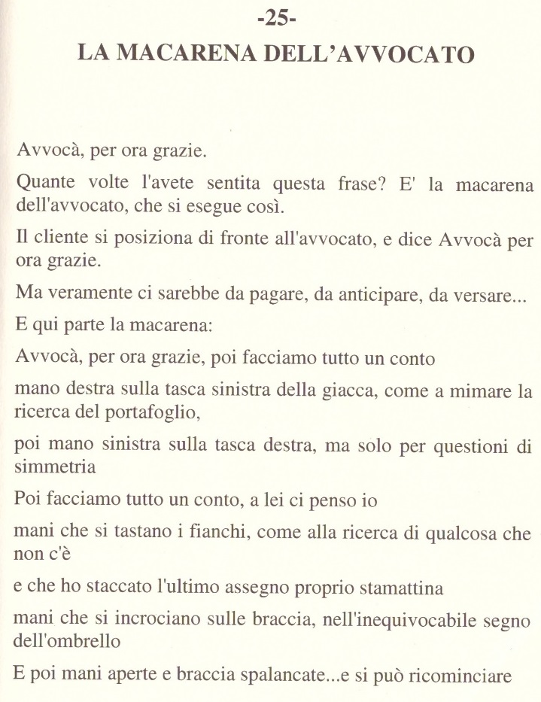

Slide 25
a. l’abolizione della tariffa. b. la possibilità di concordare con il cliente il prezzo della prestazione professionale. Recita il comma 2: “Il compenso spettante al professionista è pattuito di regola (oggi non piu’) per iscritto all'atto del conferimento dell'incarico professionale”
LA LEGGE 31 DICEMBRE 2012, N. 247 (RIFORMA DELLA PROFESSIONE) ART. 13 PREVEDE:

Slide 26
QUALI LE MODALITÀ DI CALCOLO DEL COMPENSO PREVISTE? “
La pattuizione dei compensi è libera:
E’ ammessa:
la pattuizione a tempo,
in misura forfetaria,
per convenzione avente ad oggetto uno o più affari,
in base all'assolvimento e ai tempi di erogazione della prestazione,
per singole fasi o prestazioni o per l'intera attività,
a percentuale sul valore dell'affare o su quanto si prevede possa giovarsene, non soltanto a livello strettamente patrimoniale, il destinatario della prestazione.

Slide 27
SE NULLA E’ STATO VALIDAMENTE PATTUITO
“I parametri indicati nel decreto emanato dal Ministro della giustizia, su proposta del CNF… si applicano
quando all'atto dell'incarico o successivamente il compenso non sia stato determinato in forma scritta
in ogni caso di mancata determinazione consensuale,

Slide 28
DECRETO 10 MARZO 2014 N. 55 Regolamento per la determinazione dei parametri dei compensi

Slide 29
ART. 4 PARAMETRI GENERALI PER LA DETERMINAZIONE DEI COMPENSI IN SEDE GIUDIZIALE
Ai fini della liquidazione del compenso si tiene conto delle caratteristiche, dell'urgenza e del pregio dell'attivita' prestata, dell'importanza, della natura, della difficolta' e del valore dell'affare, delle condizioni soggettive del cliente, dei risultati conseguiti, del numero e della complessita' delle questioni giuridiche e di fatto trattate.
In ordine alla difficolta' dell'affare si tiene particolare conto dei contrasti giurisprudenziali, e della quantita' e del contenuto della corrispondenza che risulta essere stato necessario intrattenere con il cliente e con altri soggetti.

Slide 30
GUADAGNA DI PIU L’AVVOCATO DIGITALE
Art. 4 Parametri generali per la determinazione dei compensi in sede giudiziale
1-bis. Il compenso determinato tenuto conto dei parametri generali di cui al comma 1 è di regola ulteriormente aumentato del 30 per cento quando gli atti depositati con modalità telematiche sono redatti con tecniche informatiche idonee ad agevolarne la consultazione o la fruizione e, in particolare, quando esse consentono la ricerca testuale all’interno dell’atto e dei documenti allegati, nonché la navigazione all’interno dell’atto

Slide 32
CNF SENTENZA N. 246 DEL 2017
IL FATTO: l’avvocato in questione aveva sottoscritto una Convenzione con il Comune impegnandosi ad accettare un compenso di 17,00 euro (comprensivo di IVA e CPA) per ogni tipo di consulenza ante causa e per il patrocinio di cause davanti al Giudice di pace.
IN DIRITTO Consiglio Nazionale Forense (pres. f.f. Picchioni, rel. Merli), sentenza del 28 dicembre 2017, n. 244
L’onerosità costituisce una componente necessaria dell’incarico difensivo dell’avvocato, giacché il compenso concorre a tutelare, a garanzia dei terzi e del mercato, la serietà e l’indipendenza della funzione forense.
Conseguentemente, l’accettazione di un incarico professionale comportante un compenso onnicomprensivo irrisorio mortifica la funzione stessa della professione forense, trattandosi di comportamento lesivo del decoro e della dignità che devono caratterizzare le attività dell’avvocato.

Slide 33
CNF SENTENZA N. 246 DEL 2017
Il principio dell’equo compenso è stato ulteriormente ribadito dal Decreto fiscale numero 148 del 2017 che sancisce il diritto a ricevere una parcella commisurata alla quantità e alla qualità del lavoro svolto a tutti i professionisti e a tutti i lavoratori autonomi, iscritti o meno a ordini o collegi, come ad esempio gli avvocati, i commercialisti, gli architetti, i giornalisti, gli ingegneri e così via.

Slide 34
PRICE
PRODUCT
PLACEMENT
IL PREZZO COME LEVA DI MARKETING

Slide 35
L’IMPORTANZA DEL PREZZO
Il prezzo è un elemento fondamentale di tutta la politica di marketing «dalla sua corretta individuazione dipenderà in massima parte la decisione del cliente di scegliere proprio Voi come suo consulente o patrocinatore …. e in periodo di crisi l’importanza del prezzo è fondamentale nella decisione del cliente»

Slide 36
Il cliente non vuole necessariamente spendere poco, vuole però essere sicuro che paga il giusto prezzo per la difficoltà e qualità della attività richiesta.

Slide 37
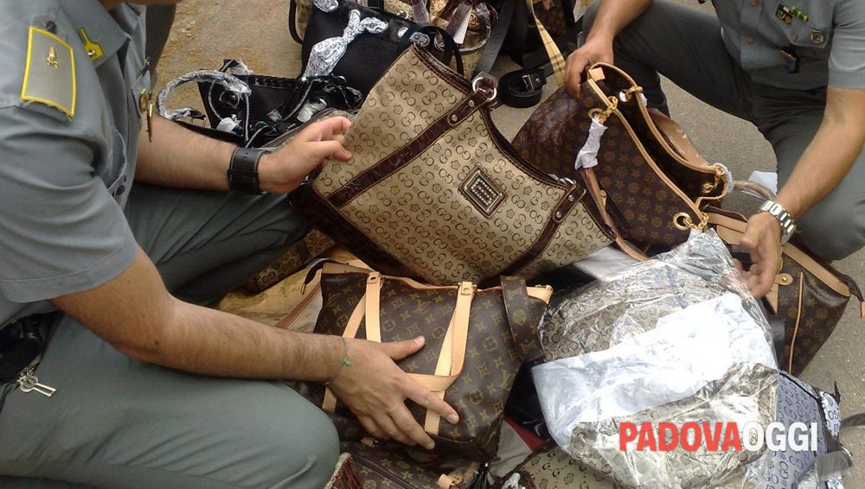
SE IL PREZZO E’ TROPPO BASSO
Fare un prezzo inferiore a quello che il cliente si aspetta o è disposto a pagare gli farà pensare che la prestazione che offrite non è di qualità…..

Slide 38
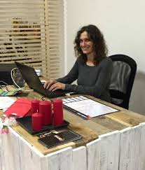
FATTORI PER CALCOLO DEL NOSTRO PREZZO
Il cliente paga il servizio
-e non solo la prestazione- .
Dobbiamo quindi:
dare valore alla nostra struttura se ne abbiamo una
o valorizzare il fatto che proprio grazie all’assenza di struttura la nostra prestazione è meno cara

Slide 39
FATTORI PER CALCOLO DEL NOSTRO PREZZO
La relazione con il cliente è una relazione asimmetrica.
il nostro cliente non è in grado di percepire la nostra bravura tecnico giuridica se non ex post ovvero se e quando raggiungiamo il risultato sperato.

Slide 40
FATTORI PER CALCOLO DEL NOSTRO PREZZO
Cliente percepisce però la nostra:
efficienza,
accessibilità,
organizzazione del lavoro
Notes:
(che vuole dare anche farsi carico del valore del suo tempo, e non fargliene perdere inutilmente, alle riunioni essere preparati e sapere di cosa si deve trattare, chiedere la documentazione necessaria per tempo, etc….

Slide 41
COME INDIVIDUARE
IL NOSTRO GIUSTO PREZZO…

Slide 42
TARIFFAZIONE DI UNA SEPARAZIONE CONSENSUALE IN BASE AI PARAMETRI MINISTERIALI
VOCE | SCAGLIONE | SCAGLIONE | SCAGLIONE | SCAGLIONE | SCAGLIONE
 | da € 1.100,01 a € 5.200,00 | da € 5.200,01 a € 26.000,00 | da € 26.000,01 a € 52.000,00 | da € 52.000,01 a € 260.000,00 | da € 260.000,01 a € 520.000,00
1. Fase di studio della controversia | 405,00 | 875,00 | 1.620,00 | 2.430,00 | 3.375,00
2. Fase introduttiva del giudizio | 405,00 | 740,00 | 1.147,00 | 1.550,00 | 2.227,00
TOTALE | 810,00 | 1.615,00 | 2.767,00 | 3.980,00 | 5.602,00
+ 15% rimborso forfettario spese | 121,50 | 242,25 | 415,05 | 597,00 | 840,30
TOTALE | 931,50 | 1.857,25 | 3.182,05 | 4.577,00 | 6.442,30

Slide 43
TARIFFAZIONE DI UNA SEPARAZIONE CONSENSUALE IN BASE ALLA TARIFFA ORARIA
INCOMBENTE | QUESTIONE FACILE |  | QUESTIONE NORMALE | QUESTIONE COMPLESSA
Con il cliente per capire la situazione esaminare i documenti, ipotizzare degli obbiettivi e dei percorsi per raggiungerli | ORE | 2 | 5 | 10
Con la controparte e il proprio cliente per lettere, telefonate, incontri per discutere dei vari temi e fare proposte e controproposte | ORE | 2 | 4 | 8
Per la stesura dell’accordo | ORE | 0.30 | 1 | 2
Per deposito ricorso, udienza e copie autentiche verbale | ORE | 1 | 1 | 1
Totale ore lavoro | 5,30 |  | 11 | 21
100 € ora | 550,00 |  | 1.100,00 | 2.100,00
150 € ora | 825,00 |  | 1.650,00 | 3.150,00
200 € ora | 1.100,00 |  | 2.200,00 | 4.200,00
250 € ora | 1.375,00 |  | 2.750,00 | 5.250,00
300 € ora | 1.650,00 |  | 3.300,00 | 6.300,00
350 € ora | 1.925,00 |  | 3.850,00 | 7.350,00
400 € ora | 2.200,00 |  | 4.400,00 | 8.400,00
450 € ora | 2.475,00 |  | 4.950,00 | 9.450,00
500 € ora | 2.750,00 |  | 5.500,00 | 10.500,00

Slide 44
TARIFFAZIONE DI UNA SEPARAZIONE CONSENSUALE IN BASE AD UNA PERCENTUALE DEGLI ASSEGNI RICEVUTI O PAGATI
*
IMPORTO ASSEGNI MENSILI | AMMONTARE ANNUO ASSEGNI | 30% | 50%
300 | 3.600,00 | 1.080,00 | 1.800,00
400 | 4.800,00 | 1.440,00 | 2.400,00
500 | 6.000,00 | 1.800,00 | 3.000,00
600 | 7.200,00 | 2.160,00 | 3.600,00

Slide 45
CON QUESTE PREMESSE VEDIAMO QUANTO VALE LA PRESTAZIONE RICHIESTA
Il prezzo della prestazione è influenzato a alcuni fattori:
Il livello socio economico dei nostri assistiti
La tariffa che viene praticata dai nostri “competitor”
Il nostro posizionamento sul mercato
Il costo e l’efficienza della nostra struttura
La difficoltà della questione trattata

Slide 46
IL NOSTRO POSIZIONAMENTO SUL MERCATO
Siamo 250.000 e abbiamo professionalità ed esperienze diverse o percepite come diverse dei nostri potenziali clienti
Diversa deve essere- la tariffa praticata da
un giovane avvocato “generalista” magari di una cittadina di provincia,
un avvocato esperto della capitale, che magari abbia (avrà) anche il titolo di specialista

Slide 47
LA TARIFFA CHE VIENE PRATICATA DAI NOSTRI “COMPETITOR”
Competitor sono i colleghi che interagiscono nel nostro stesso ambito territoriale o di materie trattate
Per fare nostro GIUSTO PREZZO comparare la nostra richiesta economica
da un lato con quelle del collega più esperto e gettonato che opera nel nostro territorio o per la materia di cui si tratta
e dall’altro con quella di un giovane avvocato
Notes:
Conosciuto il prezzo massimo e minimo che i clienti sono disponibili a pagare nel territorio dove noi operiamo, dovremo capire a quale livello ci troviamo nella classifica di: capacità professionale, esperienza e servizio che possiamo offrire e individuare quindi il “giusto” prezzo delle nostre prestazioni.

Slide 48
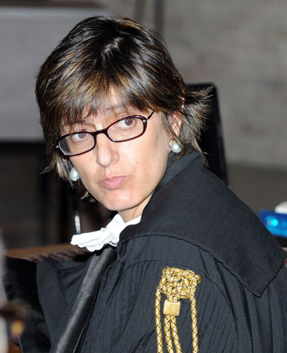
GIULIA VERSUS GIULIA TARIFFE DECISAMENTE DIVERSE (ANCHE PRIMA CHE FOSSE MINISTRO)

Slide 49
ATTENZIONE (DA METTERE TRA I PERICOLI NELLO SWAT)

Slide 50
CRITERI DI AUTO VALUTAZIONE L’OTTICA DEL CLIENTE E’ IL SERVIZIO
IL CLIENTE OLTRE ALLA COMPETENZA TECNICA VUOLE
l’accessibilità del suo avvocato (la possibilità di incontrarlo quando ritiene di averne necessità o di comunicare con lui, la celerità delle risposte),
la disponibilità degli orari e giorni di incontro, per chi si occupa di aziende la disponibilità dell’avvocato a lavorare presso la sede del cliente per i privati a essere ricevuti fuori dell’orario di lavoro o il sabato
la possibilità di trovare qualcuno
nello studio per risposte urgenti
- il tempo e l’attenzione dedicata

Slide 51
COME CALCOLARE IN CONCRETO IL NOSTRO PREZZO Da il Sole24 ore 16/4/2012 «Costi e margini per fissare il prezzo»

Slide 52
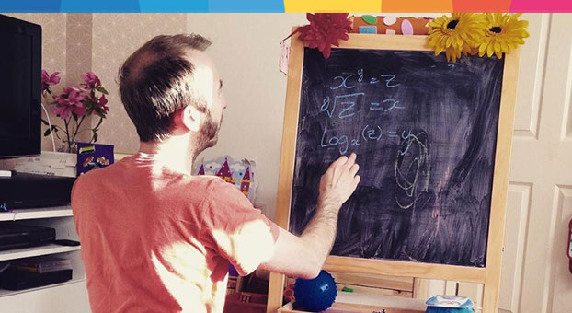
https://www.danea.it/blog/calcolo-costo-orario/
LA MATRICE DI COSTO ORARIO

Slide 53
Voci da tenere in considerazione per stabilire la matrice di costo orario
Costi gestione studio annui compresa Cassa Previdenza | 10.000
Reddito che l’avvocato ipotizza di ottenere (al lordo delle imposte) | 20.000
Punto di equilibrio (break even) tra entrate e uscite | 30.000
Giorni di lavoro annui | 200
Ore giornaliere fatturabili 5 (per un totale annuo di 200 giorni lavorativi sono 1.000 ore all’anno) | 1.000
Costo orario (30.000 euro/1.000 ore annue fatturabili) | 30
Margine in percentuale – 25% da aggiungere al costo orario) (cliente insolvente, spese extra impreviste) | 25%
Matrice di costo orario | 37,5 € ora

Slide 54
Voci da tenere in considerazione per stabilire la matrice di costo orario
Costi gestione studio annui compresa Cassa Previdenza | 30.000
Reddito che l’avvocato ipotizza di ottenere (al lordo delle imposte) | 60.000
Punto di equilibrio (break even) tra entrate e uscite | 90.000
Giorni di lavoro annui | 200
Ore giornaliere fatturabili 5 (per un totale annuo di 200 giorni lavorativi sono 1.000 ore fatturabili all’anno) | 1.000
Costo orario (90.000 euro/1.000 ore annue fatturabili) | 90
Margine in percentuale – 25% da aggiungere al costo orario) (cliente insolvente, spese extra impreviste) | 25%
Matrice di costo orario | 112,5 € ora

Slide 55
Voci da tenere in considerazione per stabilire per stabilire la matrice di costo orario
Costi gestione studio annui compresa Cassa Previdenza | 130.000
Reddito che l’avvocato ipotizza di ottenere (al lordo delle imposte) | 200.000
Punto di equilibrio (break even) tra entrate e uscite | 300.000
Giorni di lavoro annui | 200
Ore giornaliere fatturabili 5 (per un totale annuo di 200 giorni lavorativi sono 1.000 ore all’anno) | 1.000
Costo orario (390.000 euro/1.000 ore annue fatturabili) | 300
Margine in percentuale – 25% da aggiungere al costo orario) (cliente insolvente, spese extra impreviste) | 25%
Matrice di costo orario | 375 € ora

Slide 56
ESERCITAZIONE: QUANTO GUADAGNA LA COLLEGA?
Prendiamo l’ammontare del fatturato dello scorso anno 2016 (es. 30.000 euro)
Deduciamo i costi sostenuti (es. 10.000 EURO)
Dividiamo il risultato per 1.000 ore lavoro annue (20.000:1.000 = 20)
Deduciamo una aliquota del 23% di imposte 20-23%= 15,4
Quindi la collega con un fatturato di € 30,000 e costi per € 10.000 sta lavorando a € 15,5 all’ora

Slide 57
ESERCITAZIONE: QUANTO GUADAGNA LA COLLEGA DIECI ANNI DOPO?
Fatturato (es. 100.000 euro)
Costi sostenuti (es. 30.000 euro)
Dividiamo il risultato per 1.000 ore lavoro annue (70.000:1.000 = 70)
Deduciamo una aliquota media 34% di imposte 70-34%= 46,2
Quindi la collega con un fatturato di € 100,000 e costi per € 30.000 sta guadagnando € 46,2 all’ora

Slide 58
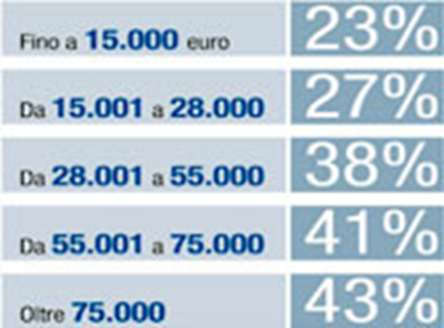
QUANTO GUADAGNA LA COLLEGA TRENTA ANNI DOPO?
Fatturato € 400.000 euro)
Costi € 130,000
Dividiamo il risultato per 1.000 ore lavoro annue (270.000:1.000 = € 270)
Deduciamo una aliquota media 34% di imposte 270-34%= € 178,20
Quindi la fortunata collega con un fatturato di € 400,000 e costi per € 130.000 sta guadagnando € 178,20 all’ora

Slide 59
SE VOGLIO FARE AD ESEMPIO UN FORFAIT COME CALCOLO IL PREZZO SECONDO LA MATRICE DI COSTO ORARIO
CAUSA O CONSULENZA DA 10 ORE LAVORO | MATRICE DI COSTO ORARIO | PREZZO FINALE MINIMO SENZA IVA E CASSA MA COMPRESO DEL 15% RIMBORSO SPESE
10 | 37,5 euro ora | 375 €
10 | 112,5 euro ora | 1,125 €
10 | 375 euro ora | 3.750 €

Slide 60
E quindi……. Con lo strumento della matrice oraria e tenendo conto di tutti i fattori che influenzano il prezzo: Il livello socio economico dei nostri assistiti 1. La tariffa che viene praticata dai nostri “competitor” 2. Il nostro posizionamento sul mercato 3. Il costo e l’efficienza della nostra struttura 4. La difficoltà della questione trattata VENIAMO AL PREVENTIVO OBBLIGATORIO

Slide 61
IL PREVENTIVO SCRITTO OBBLIGATORIO
VISTO DAGLI AVVOCATI
o
VISTO DAI CLIENTI
RAPPORTO CENSIS AVVOCATURA 2018

Slide 62
LEGGE 31 DICEMBRE 2012 N. 247 «NUOVA DISCIPLINA DELL'ORDINAMENTO DELLA PROFESSIONE FORENSE» ART. 13 COMMI 2 E 5
2. Il compenso spettante al professionista è pattuito di regola per iscritto all'atto del conferimento dell'incarico professionale.
5. Il professionista è tenuto, nel rispetto del principio di trasparenza, a rendere noto al cliente il livello della complessità dell'incarico, fornendo tutte le informazioni utili circa gli oneri ipotizzabili dal momento del conferimento alla conclusione dell'incarico; (a richiesta *) è altresì tenuto a comunicare in forma scritta a colui che conferisce l'incarico professionale la prevedibile misura del costo della prestazione, distinguendo fra oneri, spese, anche forfetarie, e compenso professionale.
* INCISO ELIMINATO DAL COMMA 141 SUB 6) SUB d) della legge 4 agosto 2017 n. 124 « Legge annuale per il mercato e la concorrenza»

Slide 63
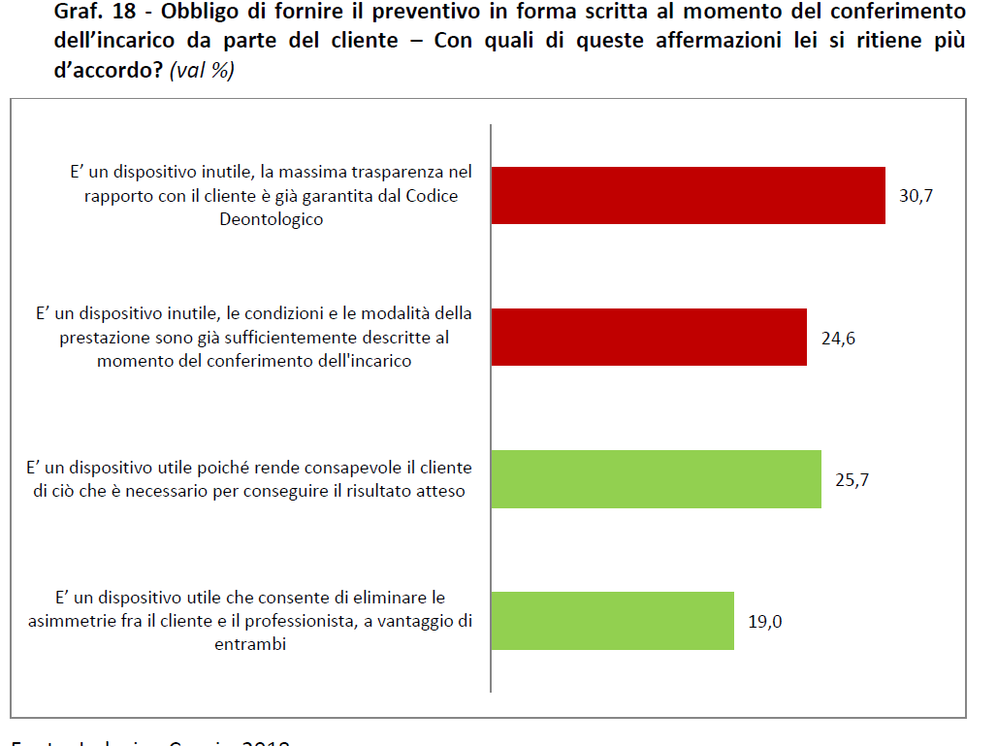
IL PREVENTIVO SCRITTO OBBLIGATORIO ELEMENTO DI ATTRATTIVITA’ PER IL NOSTRO CLIENTE

Slide 65
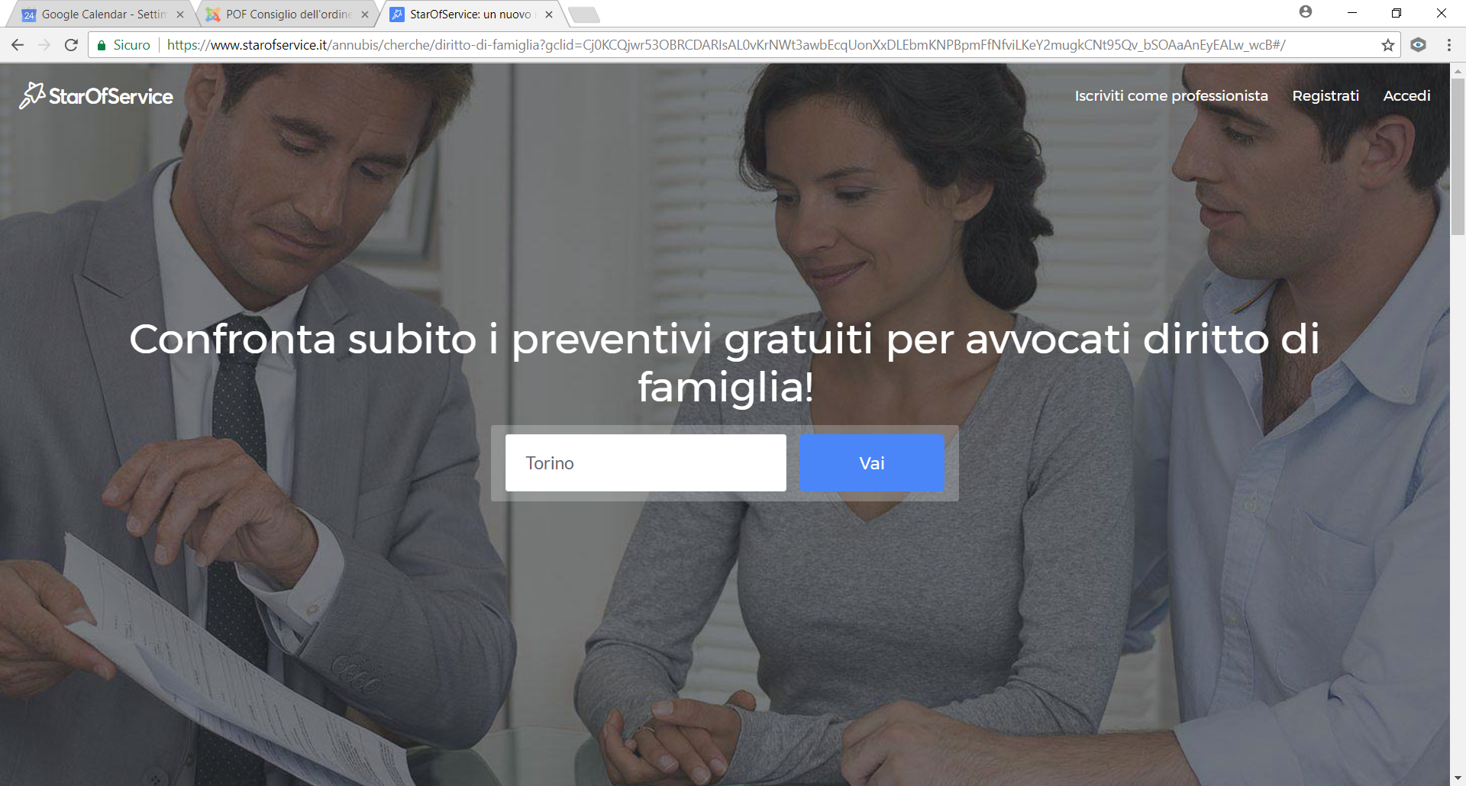
ANCORA PERICOLI (SWAT)
FONTI NORMATIVE

Slide 66
IL PREVENTIVO OBBLIGATORIO E LA COMUNICAZIONE AL CLIENTE BOZZA CNF PER ATTIVITÀ STRAGIUDIZIALE
Ai sensi dell'art. 13, comma 5, della legge 31 dicembre 2012, n. 247, l'avvocato dichiara ed il Cliente prende atto che la prevedibile misura dei costi della prestazione è
DESCRIZIONE ATTIVITA PROFESSIONALE | IMPORTO (DA CALCOLARE NON DIMENTICANDO LA MATRICE DI COSTO ORARIO)
Esame studio, redazione atti, incontri con cliente (fino a 3) | €
Compenso ulteriore per l'attività prestata in caso di transazione della vertenza | €

Slide 67
PREVENTIVO PER STEP CON IPOTESI DI ACCORDO E PRIMA FASE DEL GIUDIZIO CON EVENTUALE FASE CTU
ATTIVITA – prima fase del giudizio | ORE LAVORO PREVEDIBILI | TARIFFA FORFETTARIA
Sessioni con cliente | ore
Per le sessioni con cliente e/o altri professionisti nella fase pre-giudiziale | ore
Per la fase introduttiva del giudizio: Redazione ricorso per separazione giudiziale (…) Sessione con cliente per correzione (…) Esame memoria difensiva controparte e eventuale sessione con cliente pre udienza (…) Partecipazione all’udienza presidenziale (…) | ore
Totale imponibile prima fase del giudizio | ore
ATTIVITA’ – eventuale fase CTU | ORE LAVORO PREVEDIBILI | TARIFFA FORFETTARIA
Memoria di commento alla CTU (supporto al consulente tecnico di parte con i dati di realtà della vicenda) | ore
Memoria al giudice a seguito del deposito della CTU | ore
Totale imponibile fase eventuale CTU | ore
Totale imponibile ore complessive prima fase di giudizio con attività CTU | ore
Oltre iva e cpa come per legge
Superate le ore lavoro di cui al preventivo posso praticare una tariffa oraria di euro …………….. ora oltre iva e cpa. Gli acconti versati per l’ipotesi consensuale verranno conteggiati insieme alle ore lavoro nel preventivo per l’attività giudiziale. In caso di proseguimento del giudizio e necessaria assistenza nella fase istruttoria (memorie ex art. 183, udienze anche di escussione testi) e fase decisionale (memoria di precisazione conclusioni, udienza, comparsa conclusionale e memoria di replica alla conclusionale avversaria) verrà stilato un nuovo preventivo forfettario comprendenti tali attività.
PREVENTIVO: CLIENTE / CONTROPARTE
ATTIVITA In caso di attività stragiudiziale per una trattativa e raggiungimento di un accordo: | ORE LAVORO PREVEDIBILI | TARIFFA FORFETTARIA
Per le sessioni con il cliente e la controparte, le proposte transattive e tutta la corrispondenza | ore
Per la redazione di scrittura privata con gli accordi e con i testi di negoziazione assistita di separazione e divorzio e per tutti gli incombenti relativi al deposito, al ritiro, alla trasmissione allo Stato Civile e comunicazione all’ordine degli avvocati | ore
Totale imponibile | ore
Oltre iva e cpa come per legge
Superate le ore lavoro di cui al preventivo posso praticare una tariffa oraria di euro ………….. ora oltre iva e cpa. L’importo complessivo di euro …………… potrà essere versato al 50% alla sottoscrizione del preventivo e al 50% alla effettuazione delle 15 ore lavoro qui preventivate.
NB:
* Sono escluse le spese vive dei procedimenti (es. visure immobiliari, societarie, contributi unificati: giudiziale € 98 – consensuale € 43)
** Sono esclusi eventuali costi di trasferta
*** Sono esclusi eventuali attività di mappature di conti correnti
Torino lì____________________________
Per presa visione ed accettazione
Avv. Giulia Facchini
___________________________ _________________________________

Slide 68
PREVENTIVO ATTIVITA’ GIUDIZIALE
PREVENTIVO |  | CLIENTE / CONTROPARTE
PREVENTIVO ORE LAVORO IN BASE AI PASSAGGI PROCESSUALI OGGI IPOTIZZABINI
ATTIVITA' |  |  | ORE LAVORO PREVEDIBILI |  | PREZZO SENZA IVA E CPA in base alla tariffa oraria concordata
Redazione bozza ricorso / comparsa ……………. |  |  | 0 |  | 0
Correzione con cliente ………………………… |  |  | 0 |  | 0
Assistenza udienza presidenziale |  |  | 0 |  | 0
SUB TOTALE FASE 1 |  |  | 0 |  | 0
Fasi alternative
Redazione reclamo al collegio contro ordinanza presidenziale (art. 708 cpc) |  |  | 0 |  | 0
Correzione con cliente ………………………… |  |  | 0 |  | 0
SUB TOTALE FASE (2A) ALTERNATIVA RECLAMO |  |  | 0 |  | 0
Redazione memoria di commento alla CTU |  |  | 0 |  | 0
Correzione con cliente ………………………… |  |  | 0 |  | 0
Redazione memoria al giudice a seguito del deposito della CTU |  |  | 0 |  | 0
Correzione con cliente ………………………… |  |  | 0 |  | 0
SUB TOTALE FASE (2B) ALTERNATIVA CTU |  |  | 0 |  | 0
Fase istruttoria e decisionale (SE NECESSARIE)
Redazione comparsa di costituzione avanti al Giudice Istruttore |  |  | 0 |  | 0
Correzione con cliente ………………………… |  |  | 0 |  | 0
Partecipazione udienza avanti il G.I. |  |  | 0 |  | 0
Redazione prima memoria istruttoria |  |  | 0 |  | 0
Correzione con cliente ………………………… |  |  | 0 |  | 0
Redazione seconda memoria istruttoria |  |  | 0 |  | 0
Correzione con cliente ………………………… |  |  | 0 |  | 0
Redazione terza memoria istruttoria |  |  | 0 |  | 0
Correzione con cliente ………………………… |  |  | 0 |  | 0
Partecipazione udienza 184 |  |  | 0 |  | 0
Eventuali testi citazioni |  |  | 0 |  | 0
Partecipazione udienza testi |  |  | 0 |  | 0
Redazione memoria di precisazione delle conclusioni |  |  | 0 |  | 0
Partecipazione udienza di precisazione delle conclusioni |  |  | 0 |  | 0
Redazione comparsa conclusionale |  |  | 0 |  | 0
Correzione con cliente ………………………… |  |  | 0 |  | 0
Redazione memoria di replica alla conclusionale |  |  | 0 |  | 0
Correzione con cliente ………………………… |  |  | 0 |  | 0
SUB TOTALE FASE (3) ISTRUTTORIA E DECISIONALE |  |  | 0 |  | 0
RIEPILOGO
Totale Fasi 1 e fase reclamo (2A) |  |  | 0 |  | 0
Totale Fase 1 e fasi reclamo (2A) e ctu (2B) |  |  | 0 |  | 0
Totale generale con alternativa più onerosa |  |  | 0 |  | 0
NB.
* Sono escluse da questo conteggio eventuali altre sessioni, telefonate, mail richieste dal cliente o per trattative o con il CTP o rese necessarie dalle circostanze ** Sono escluse le spese vive dei procedimenti (contributi unificati) *** Sono esclusi eventuali costi di trasferta **** Sono esclusi eventuali onorari di mappature conti correnti (euro 50,00 all’ora oltre accessori di legge) come da informativa
Torino lì ……………………….
 |  | Avv. Giulia Facchini |  | ____________________________________

Slide 69
Il CONTROLLO di GESTIONE dei COSTI ELEMENTO DI MIGLIORAMENTO DELLA NOSTRA PERFORMANCE ECONOMICA

Slide 70
COSTI PROFESSIONALI E MATRICE DI COSTO ORARIO
Se a parità di fatturato
si contengono i costi di gestione dello studio
magari facendo economie di scala (con le società tra professionisti o contratti di rete )
a parità di guadagno del professionista la matrice di costo orario scende e si è più competitivi
UN ESEMPIO

Slide 71
Voci da tenere in considerazione per stabilire il prezzo orario (Euro)
Costi gestione studio annui | 30.000
Reddito che l’avvocato ipotizza di ottenere (al lordo delle imposte) | 60.000
Punto di equilibrio (break even) tra entrate e uscite | 90.000
Giorni di lavoro annui | 200
Ore giornaliere fatturabili 5 (per un totale annuo di 200 giorni lavorativi sono 1.000 ore fatturabili all’anno) | 1.000
Costo orario (90.000 euro/1.000 ore annue fatturabili) | 90
Margine in percentuale – 25% da aggiungere al costo orario) (cliente insolvente, spese extra impreviste) | 25%
Matrice di costo orario | 112,5 € ora

Slide 72
SE SI MODIFICANO I COSTI PROFESSIONALI
Costi gestione studio annui | 15.000
Reddito che l’avvocato ipotizza di ottenere (al lordo delle imposte) | 60.000
Punto di equilibrio (break even) tra entrate e uscite | 75.000
Giorni di lavoro annui | 200
Ore giornaliere fatturabili 5 (per un totale annuo di 200 giorni lavorativi sono 1.000 ore fatturabili all’anno) | 1.000
Costo orario (75.000 euro/1.000 ore annue fatturabili) | 75
Margine in percentuale – 25% da aggiungere al costo orario) (cliente insolvente, spese extra impreviste) | 25%
Matrice di costo orario | 93,95€ ora!!!

Slide 73
QUALI POSSONO ESSERE I COSTI DI STUDIO E COME SI TENGONO SOTTO CONTROLLO

Slide 74
CATEGORIA | TOT. CATEGORIA | DESCRIZIONE | TOTALI | TOT. MINI CATEGORIE
COSTI IMMOBILE | (somma di tutte le voci elencate) | Affitto |  | (SOMMA delle voci affitto, condominio e reg. e istat)
 |  | Spese condominiali
 |  | Registrazione e Istat
 |  | Luce
 |  | Gas, riscaldamento
 |  | telecom
 |  | Cellulare aziendale
 |  | Ferramenta
 |  | Idraulico
 |  | elettricista
 |  | Antifurto
 |  | Arredo
 |  | Manutenzione straordinaria
 |  | Tassa rifiuti
 |  | Prodotti pulizia studio
DIPENDENTI |  | Segretaria 1
 |  | Segretaria 2
 |  | Addetto alle pulizie
 |  | Tfr accantonamento
 |  | Contributi dipendenti (compreso inail)
 |  | Ritenute d’acconto

Slide 75
CATEGORIA | TOT. CATEGORIA | DESCRIZIONE | TOTALI | TOT. MINI CATEGORIE
COMPENSI A TERZI | (somma di tutte le voci elencate) | Collaboratore interno |  | (SOMMA delle voci affitto, condominio e reg. e istat)
 |  | Collaboratore esterno
 |  | Banche dati visure
 |  | Corrieri o servizi postali
 |  | Consulente del lavoro
 |  | Commercialista
 |  | Ingegnere per la Sicurezza
 |  | Consulente per la privacy
BOLLI
BENI STRUMENTALI |  | Noleggio macchine per ufficio (es. fotocopiatrice)
 |  | Aggiornamento software
 |  | Acquisto macchine per ufficio
 |  | Acquisto macchine per ufficio (quote in ammoratamento)
 |  | Acquisto toner – o servizio toner costo a copia
 |  | Assistenza tecnica informatica annuale
 |  | Costi per il sito, l’aggiornamento, l’assistenza e le caselle di posta (comprensivo di firma digitale, pec, programmi per il processo telematico e la fatturazione elettronica)
MATERIALI DI CONSUMO |  | Cancelleria
 |  | tipografia

Slide 76
CATEGORIA | TOT. CATEGORIA | DESCRIZIONE | TOTALI | TOT. MINI CATEGORIE
ASSICURAZIONI |  | Premio Rc professionale
 |  | Premio incendio e furto studio
SERVIZI PER I CLIENTI |  | Caffè
 |  | Acqua
 |  | Parcheggio
ABBONAMENTI |  | Rivista giuridica
 |  | Rivista giuridica 2
 |  | Rivista giuridica 3
 |  | Banca dati
 |  | Acquisto libri giuridici
QUOTE ASSOCIATIVE |  | Quota Albo Ordine avvocati
 |  | Associazione 1
 |  | Associazione 2
CONVEGNI E CORSI |  | Quote di partecipazione
 |  | Treni, Voli, taxi
 |  | Hotel, ristoranti
VITTO E ALLOGGIO |  | (es per udienze o per l’attività lavorativa)
TRASFERTE |  | (es per udienze o per l’attività lavorativa)
SPESE DI RAPPRESENTANZA
SPESE BANCARIE

Slide 77
IL TEMA DELLE ECONOMIE DI SCALA CI PORTEREBBE A PARLARE DI STP E ALTRE FORME DI AGGREGAZIONE CHE L’AVVOCATURA, SOSTANZIALMENTE INDIVIDUALISTA, ANCORA RIFIUTA, MA QUESTO LA PROSSIMA VOLTA

Slide 78
E per chiudere il tema del prezzo con un sorriso

Slide 79
Eppure il nostro potenziale mercato è ancora grande

Slide 80
Per quali temi ci interpellano oggi i clienti e quali possiamo sviluppare

Slide 81
Perché rinunciano ad avvalersi di noi avvocati?

Slide 82
RAPPORTO CENSIS AVVOCATURA 2015 Gli aspetti problematici degli studi legali
Sviluppo di network e reti professionali
Canali di promozione dell’attività professionale
Aproccio all’ict -information communication tecnology-

Slide 83
Rapporto Censis avvocatura 2015 Avvocati e reti professionali
Il 62,2% degli avvocati non aderisce
ad alcun tipo di network
professionale o collaborazioni
Notes:
La maggioranza del campione, il 62,2%, dichiara di non aderire ad alcun tipo di network professionale, e su questo fronte la categoria forense presenta ampi spazi per costruire e alimentare network di collaborazione professionale, in una più generale ottica di rilancio e di crescita della propria attività I dati raccolti mostrano in conclusione come la propensione a stare in network con altri professionisti o con altre strutture con cui collaborare lascia ancora ampi spazi alla costruzione di rapporti e relazioni professionali;

Slide 84
Avvocati e reti professionali
 | Meno di 40 anni | Da 40 a 49 anni | 50 anni e più | Totale
No (esclude tutte le altre) | 55,7 | 61,3 | 70,6 | 62,2
Sì, con altri professionisti (studi di consulenza, studi tecnici, commercialisti, ecc.) | 35,5 | 31,8 | 23,0 | 30,4
Sì, con altre strutture (banche, assicurazioni, associazioni di utenti, ecc.) | 8,2 | 5,7 | 5,2 | 6,4
Altro | 4,2 | 3,9 | 3,4 | 3,8

Slide 85
Rapporto censis avvocatura 2015 Canali di promozione dell’attività professionale
Come si promuovono gli avvocati?
l’87% attraverso il passaparola tra clienti
il 76,3% attraverso,
relazioni sociali e amicizie
Notes:
«La categoria forense ricorre prevalentemente a canali di natura personale e fiduciaria (passaparola tra clienti e le relazioni sociali e amicali), mentre assolutamente secondari risultano le altre tipologie (network/accordi professionali, sito dello studio, iniziative promozionali).
I dati raccolti sugli strumenti utilizzati dalla categoria forense evidenziano con estrema nettezza come la categoria ritenga che la relazione che si instaura tra avvocato e cliente sia una relazione squisitamente fiduciaria e di natura personale.
I risultati evidenziano, infatti, che ben l’87% degli avvocati ritiene di promuovere la propria attività professionale attraverso il semplice passaparola tra clienti; e il 76,3% attraverso, invece, relazioni sociali e amicizie; secondarie risultano essere le altre tipologie di promozione dello studio professionale che vedono indicate nel 24,6% dei casi le collaborazioni e/o gli accordi con altri studi professionali; nel 15,4% la partecipazione attiva alla vita pubblica locale o nazionale; nel 13,4% il sito web dello studio; al 4,4% iniziative promozionali ad hoc (seminari, convegni, ecc.); al 2,4% promozione mirata presso target emergenti; nel 1,3% la pubblicità su riviste di settore o giornali.

Slide 86
Rapporto censis avvocatura 2015 Canali di promozione dell’attività professionale
 | Nord | Centro | Sud e Isole | Totale
Passaparola tra clienti | 88,8 | 86,4 | 84,9 | 87,0
Pubblicità su giornali, riviste di settore, ecc. | 1,6 | 1,4 | 0,7 | 1,3
Iniziative promozionali ad hoc, organizzazioni di seminari/convegni finalizzati a far conoscere lo studio | 6,3 | 4,8 | 1,5 | 4,4
Sito web dello studio | 17,6 | 12,8 | 7,8 | 13,4
Relazioni sociali e amicizie | 75,5 | 76,1 | 77,7 | 76,3
Partecipazione attiva alla vita pubblica locale o nazionale (impegno in associazioni, politica, ecc.) | 13,4 | 13,1 | 19,7 | 15,3
Collaborazioni/accordi con altri professionisti o strutture (banche, studi commercialisti, società di consulenza,.) | 26,5 | 25,2 | 21,5 | 24,6
Promozione mirata presso target di utenza emergenti (ad esempio sul tema della tutela dei diritti dei consumatori, sulla salute, ecc.) | 2,2 | 3,1 | 2,2 | 2,4

Slide 87
RAPPORTO CENSIS AVVOCATURA 2015 Avvocati e Ict
L’avvocatura si rivolge al
mercato
scommettendo
ancora poco
sulle potenzialità offerte
dall’ICT
Il 74,2% degli avvocati non si è dotato di un proprio sito web
Notes:
L’avvocatura si rivolge al mercato scommettendo ancora poco sulle potenzialità offerte dall’ICT; solo una minoranza degli studi, infatti, si è dotata di un proprio sito e solo una percentuale ancora molto marginale utilizza la piattaforma informatica dello studio per interagire con la propria clientela.
In merito agli indici di propensione all’informatizzazione e ai processi di digitalizzazione l’avvocatura mostra di investire poco sulle potenzialità dell’ICT.
Il 74,2% del campione intervistato dichiara, infatti, che lo studio presso il quale svolge la propria attività professionale non è dotato di un proprio sito web (il dato al Sud cresce sino all’84,5%), mentre il 20,9%, pur dichiarando che lo studio in cui esercita la professione ha un proprio sito web, precisa che il sito web ha solo ed esclusivamente una finalità di natura promozionale; mentre solo il 4,9% degli intervistati ha dichiarato che lo studio ha un sito web la cui finalità è quella di interagire con la clientela.

Slide 88
COSA FARE QUINDI?

Slide 89
PER PRIMA COSA USCIRE DALLA COMFORT ZONE
Dicesi “comfort zone” quella condizione mentale in cui la persona agisce in uno stato di assenza di ansietà, con un livello di prestazioni costante e senza percepire un senso di rischio
Notes:
La comfort zoneè dunque un nido caldo e accogliente, i cui spazi sono conosciuti, ordinati e non c’è la possibilità di inciampare, anche solo per distrazione, in un doloroso fallimento. Ma, come scienza ci insegna, i nidi non sono che case effimere, pronte a trasformarsi in trampolini di lancio in cui spiccare il volo.

Slide 91
IN SECONDO LUOGO NON FARSI PRENDERE DALLO SCONFORTO
“Crisi” in cinese
PERICOLO
+
OPPORTUNITA’
Notes:
«…..il piccolo è bello, il rifiuto impaurito della tecnologia e la contaminazione con il capitale di rischio, il localismo e la mancanza di una formazione moderna (quanti avvocati sanno leggere un bilancio) finora non hanno affatto funzionato»
«Al punto in cui si è arrivati scommettere sul nuovo è diventato l’unico atteggiamento prudente da assumere: la conservazione dell’esistente è un rischio molto più grave»

Slide 92
Per prima cosa farsi riconoscere…avere una identità precisa

Slide 93
Diventare se stessi e farlo sapere al mondo

Slide 94
RICONOSCIBILITA’, l’IDENTIFICABILITA (USP unic selling proposition)
In termini “mercatistici” è l’Unique Selling Proposition (USP, in acronimo). Il concetto, teorizzato da alcuni marketer americani negli anni ’60 (Rosser Reevers e, prima di lui, Claude C. Hopkins), fa leva sulla necessità di individuare in pubblicità un solo “argomento di vendita” del prodotto, su un unico selling point, in modo da eliminare il pericolo della dispersione e di concentrare lo sforzo persuasivo su una proposta di vendita, su un punto di richiamo che il consumatore finisce per ricordare e fare proprio. ‘Unico’ vuol dire soprattutto esclusivo, tale cioè da caratterizzare il prodotto, differenziandolo da ogni altro.
AVVOCATO TUTTOLOGO E’ DEBOLE SOTTO IL PROFILO DEL MARKETING
E NON SOLO

Slide 95
Il «tratto distintivo»
La differenziazione può essere perseguita mediante quattro strumenti.
La migliore qualità del prodotto, avvertita tale dal cliente.
Il prodotto offerto con una forte componente innovativa
L'integrazione del prodotto con un servizio
Una politica di marketing innovativa che trasferisce nell'immaginario del cliente l'idea di un nuovo prodotto.

Slide 96
Le sottocategorie delle materie trattate dal family lawyer

Slide 97
Il «tratto distintivo» con esempi….
L’USP nel settore professionale può comunque declinarsi nel “tratto distintivo”, nella “specificità” unica e propria che dovrebbe caratterizzare ciascuna figura professionale: il vostro “vantaggio competitivo unico”.
Non si tratta solo della “specializzazione” per materia - che nei settori di mercato dove il posizionamento professionale è medio – alto è ormai un aspettativa del cliente; semmai riguarda la individuazione di una nicchia all’interno di una specializzazione, oppure ogni altra caratteristica della propria figura professionale, che si identifichi in una particolare modalità di rendere il servizio professionale, oppure di ascolto del cliente, oppure di organizzazione del lavoro, oppure di team working…
GIOVANI ACCESSIBILITA
VI RICEVIAMO AD ORARI COMPATIBILI CON I VOSTRI ANCHE SE FOSSE UN «ORARIO IMPOSSIBILE»
STUDI STRUTTURATI SERVIZIO
POTRETE CONSULTARE LO STATO DELLA VOSTRA PRATICA DIRETTAMENTE ON LINE CON LA VOSTRA PASSWORD
PER MATERIA SUB SPECIALIZZAZIONE
CI OCCUPIAMO IN PARTICOLAR MODO DI MATRIMONI MISTI , DI DONNE VITTIME DI VIOLENZA ……
DI DIRTTO DEL LAVORO LATO LAVORATORE DIPENDENTE,
DI CONTRATTI DI DISTRIBUZIONE ALIMENTARE

Slide 98
LA COLLEGA BENEDETTA PIOLA CASELLI (Roma)

Slide 99
LA COLLEGA BENEDETTA PIOLA CASELLI SETTORE SUPER SPECIALISTICO

Slide 100
BENEDETTA PIOLA CASELLI (LA SCOMMESSA DI PUNTARE SUI SOGGETTI VULNERABILI)

Slide 101
OTTIMO SITO, CHIARA SEGMENTAZIONE DEL MERCATO, POCO SEO -SEARCH ENGINE OPTIMIZATION-

Slide 102
UN ESEMPIO SINGOLARE E CREATIVO - COMMERCIALISTA E PSICOLOGA-

Slide 103
ARCHITETTO E PSICOLOGA

Slide 105
UNO STRUMENTO DI MARKETING: IL PRO BONO AVVOCATI DI STRADA ……….

Slide 106
UNO STRUMENTO DI MARKETING: IL PRO BONO AVVOCATI DI STRADA ……….

Slide 107
QUELLO CHE VOGLIAMO DIRVI E’ CHE

Slide 108
E anche che …………….

Slide 109
GRAZIE
PER LA VOSTRA ATTENZIONE

